Slide 1

MDM Profile 생성
ActivationMDM.mobileconfig 생성 절차
작성자 : 박동준
2012.10.15
모바일보안개발팀, 보안기술연구소
Copyright 2012 Infosec, All rights reserved 서울시 강남구 대치동1008-4 새마을중앙운동중앙회 빌딩 4층

Slide 2
목차
개요
MDM Profile 생성 절차
To Do

Slide 3
개요
이 문서에서는 APCP(Apple Push Certificates Portal)에서 인증서를 생성하여 그 인증서에 맞는 MDM Profile을
생성하는 절차에 대해 작성하였습니다.
그리고 최종 생성파일(MDM Profile)의 이름은 ActivationMDMProfile_sign.mobileconfig이라 지칭합니다.
실제 이 Profile은 iPhone, iPad, iPod등에 설치되어 MDM기능이 이루어 집니다.

Slide 4
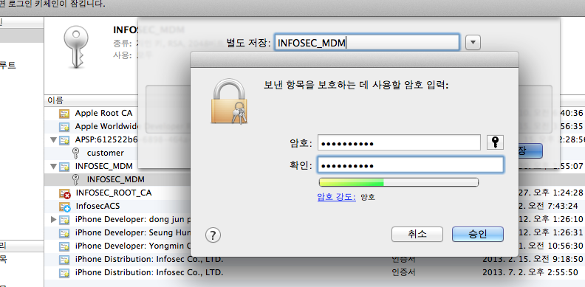
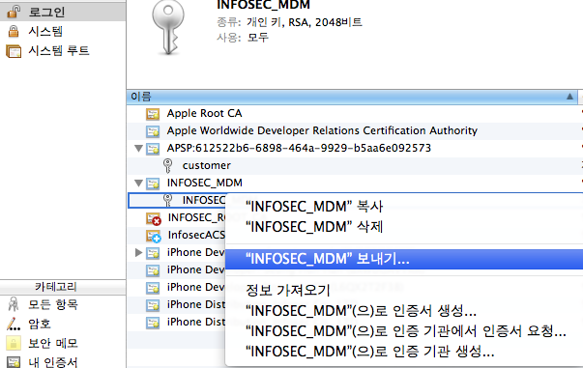
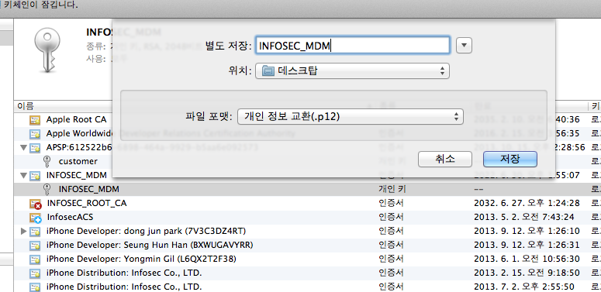
MDM Profile 생성 절차
배경
고객사마다 다른 MDM Push인증서를 사용하고 있음
고객사에 맞는 Push인증서를 전달 받는다.
준비과정
Infosec에서 만든(인포섹이 인증기관이 되어) 서명 인증서 2개필요
INFOSEC_ROOT_CA.cer
INFOSEC_MDM.cer
두 파일을 사용 (보내기)하여 `INFOSEC_MDM.p12 생성(개인키:skinfosec1)

Slide 5
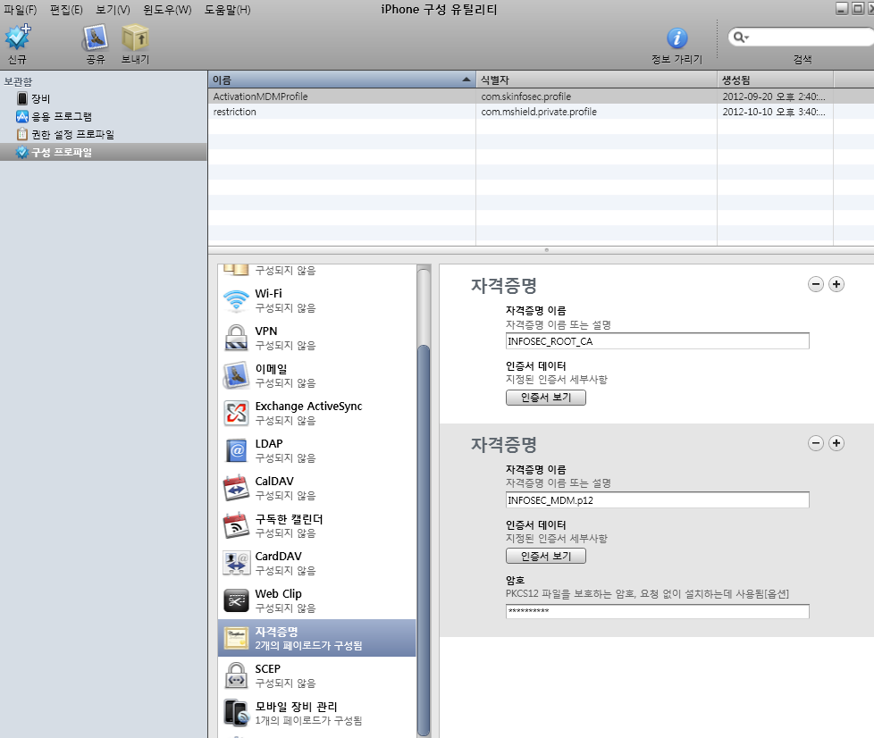
MDM Profile 생성 절차
[iPhone구성유틸리티] - [자격증명]을 선택하여 아래와 같이 INFOSEC_ROOT_CA, INFOSEC_MDM.p12(암호포함)를 추가한다. (+버튼 사용)

Slide 6
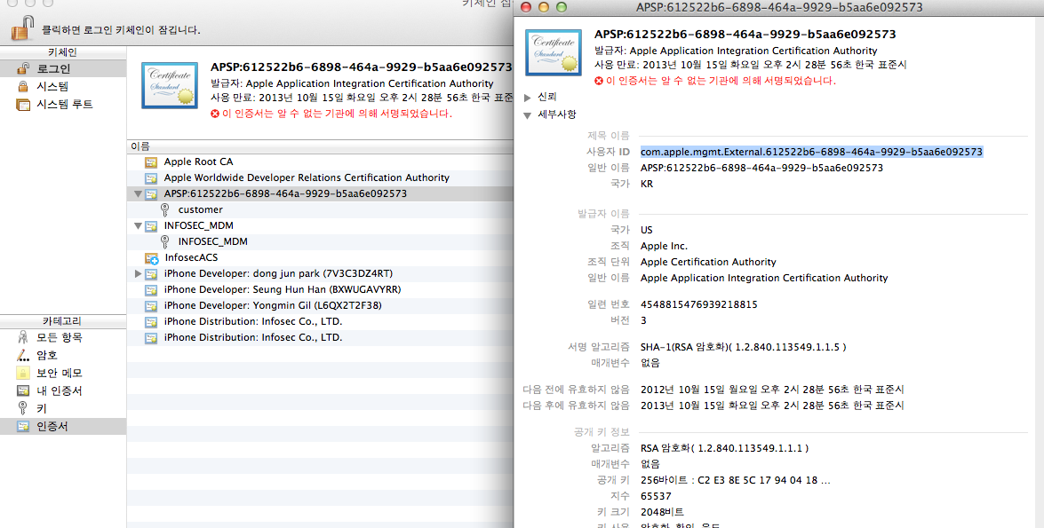
MDM Profile 생성 절차
고객사에서 전달 받은 MDM Push인증서를 키체인에 등록하여 사용자 ID를 추출한다.

Slide 7
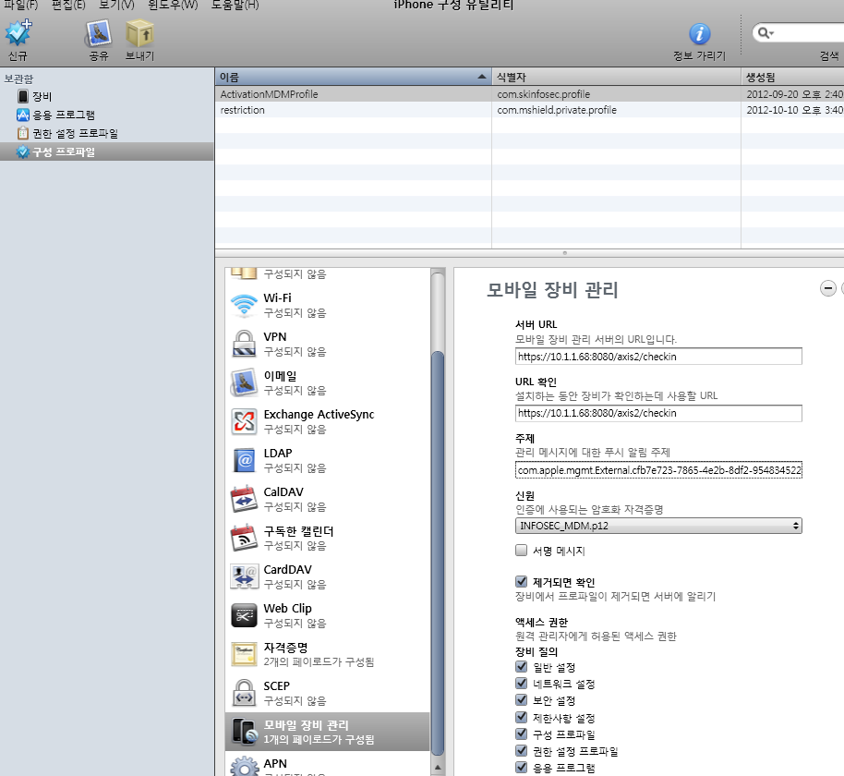
MDM Profile 생성 절차
앞장에서 추출한 사용자 ID를 [iPhone구성 유틸리티] - [모바일 장비관리] 선택하여 아래 그림과 같이 “주제”에 복사한다.

Slide 8
MDM Profile 생성 절차
[iPhone 구성유틸리티] - [모바일장비관리]에서 신원을 INFOSEC_MDM.p12로 선택한다.

Slide 9
MDM Profile 생성 절차
[iPhone 구성유틸리티] - [모바일장비관리]에서 서버 URL, URL확인에 http://고객사MDM서버주소/axis2/checkin 로 동일하게 입력한다. (iOS5 부터는 https, 이하는 http 프로토콜이 사용된다)
서버가 정상 동작하는지의 유무는 해당 URL을 웹 브라우저에 실행시켜본다. (결과 값이 0이면 정상)

Slide 10
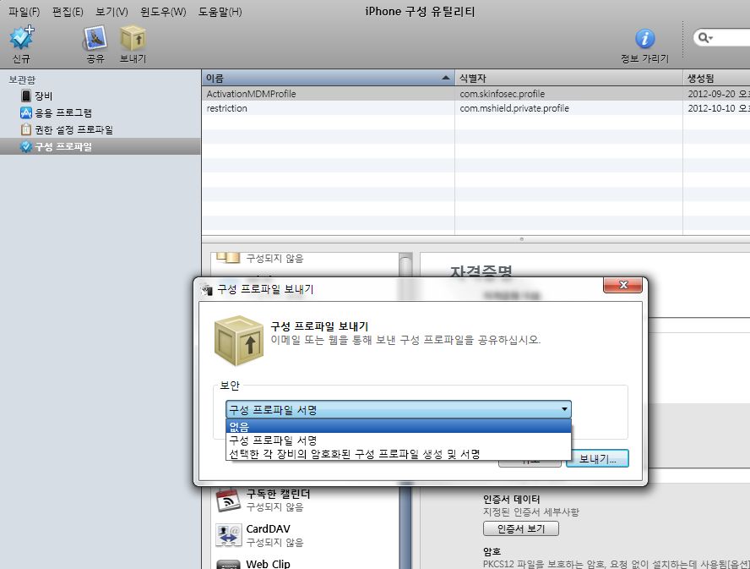

MDM Profile 생성 절차
[iPhone 구성유틸리티]의 왼쪽 상단의 보내기 선택
ActivationMDMProfile.mobileconfig 로 저장, 보안 없음 선택하여 로컬에 저장

Slide 11
MDM Profile 생성 절차
앞 장에서 생성한 ActivationMDMProfile을 signing 하는 절차 필요
절차
INFOSEC_MDM.p12 를 cert.pem으로 변경(파일명은 관계없음)
생성된 cert.pem 파일안의 key정보를 뽑아낸 key.pem생성
Apple.pem (중간인증서 생성)
위 cert.pem, key.pem, Apple.pem, ActivationMDMProfile.mobileconfig 4가지를 가지고 signing 된
ActivationMDMProfile_sign.mobileconfig를 생성한다.

Slide 12
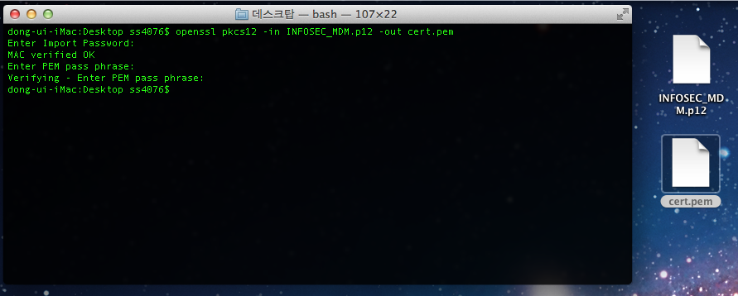
MDM Profile 생성 절차
INFOSEC_MDM.p12 을 cert.pem으로 변경

Slide 13
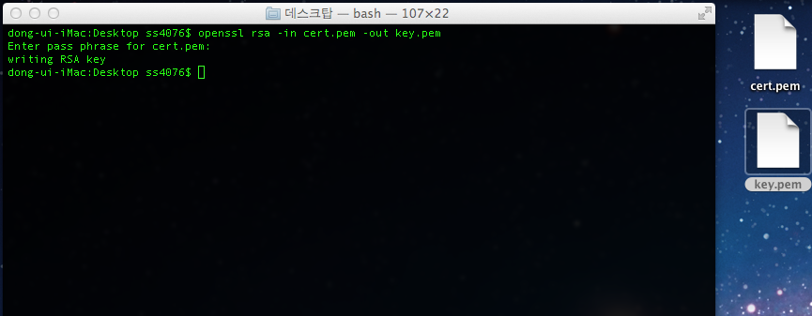
MDM Profile 생성 절차
생성된 cert.pem 파일안의 key정보를 뽑아낸 key.pem생성

Slide 14
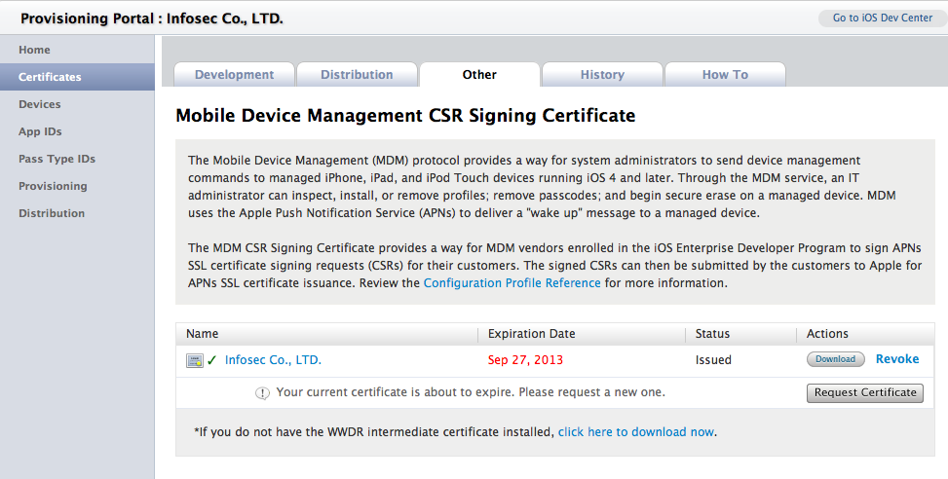

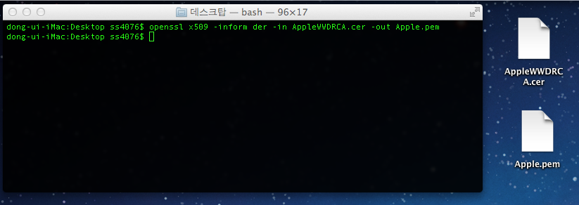
MDM Profile 생성 절차
Apple.pem (중간인증서 생성)
openssl x509 -inform der -in AppleWWDRCA.cer -out Apple.pem

Slide 15
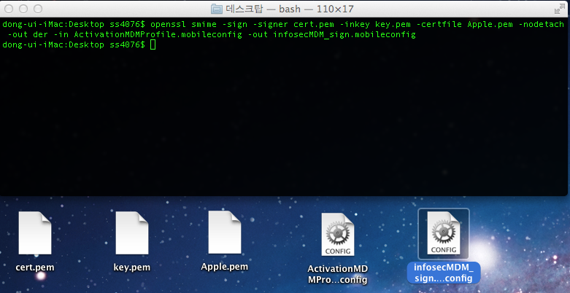
MDM Profile 생성 절차
앞장에서 생성한 cert.pem, key.pem, Apple.pem, ActivationMDMProfile.mobileconfig 4가지를 가지고 signing 된 ActivationMDMProfile_sign.mobileconfig를 생성한다.

Slide 16
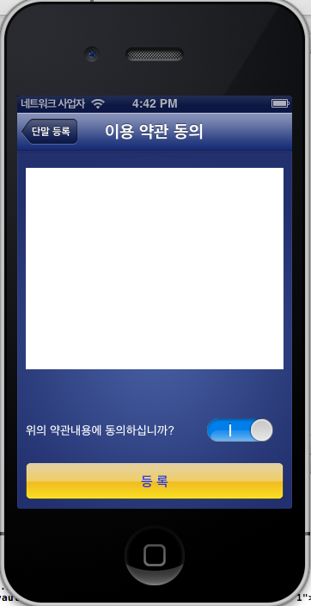
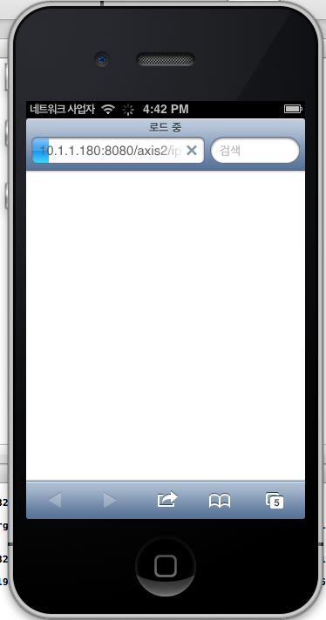
MDM Profile 생성 절차
ActivationMDMProfile_sign.mobileconfig 이란?
이 파일은 iOS M-Shield 앱에서 등록절차를 거치게 되면 이 파일이 설치된다.
이 파일을 서버의 특정 위치에 올려두고 단말에서는 등록버튼과 함께 서버특정위치 URL호출한다.
다음 단계로 위 프로파일이 단말에 설치가 된다. (MDM Profile 설치)
약관 동의 Text

Slide 17
MDM Profile 생성 절차
WEB_SERVICE
WEB_BASE
DEVICE
iPhone
MDM
ActivationMDMProfile_sign.mobileconfig
을 올려둔다.
mshield_fw-1.0
DEVICE
componet
componet-iPhone.xml 에서
위 파일 명이 맞는지 확인

Slide 18
To Do
배포 관련 문서 작성

